Slide 1
EJECUCIÓN PRESUPUESTARIA DE GASTOS ACUMULADA A MARZO 2017 PARTIDA 09: MINISTERIO DE EDUCACIÓN
UNIDAD DE ASESORÍA PRESUPUESTARIA
SENADO DE LA REPÚBLICA DE CHILE
VALPARAÍSO, MAYO 2017

Slide 2
EJECUCIÓN PRESUPUESTARIA DE GASTOS ACUMULADA A MARZO 2017 MINISTERIO DE EDUCACIÓN
Para el año 2017 el Ministerio de Educación (MINEDUC), contempla como prioridades: se continuará con los esfuerzos por fortalecer la cobertura de educación parvularia y posibilitar una educación de calidad en los primeros años de vida; vigencia el Sistema de Desarrollo Profesional Docente, que permitirá dignificar la docencia, apoyar su ejercicio y aumentar su valoración para las nuevas generaciones; se ampliará el número de estudiantes beneficiados con la adscripción a la gratuidad de establecimientos subvencionados y se incrementará el aporte por gratuidad por estudiante; y se destinarán $747.902 millones al financiamiento de la gratuidad en educación superior.
En cuanto a la ejecución presupuestaria acumulada a marzo 2017, este Ministerio en su conjunto acumuló un 19% de ejecución respecto del presupuesto inicial y 18,6% del presupuesto vigente.
El Capítulo 01 “Subsecretaría de Educación” la ejecución global a marzo 2017 fue de 18,8% respecto al presupuesto vigente e inicial, dado que no hubo modificaciones al presupuesto vigente, debido a que el presupuesto vigente se incrementó en M$68.901.657.
Los mayores avances por Programas presupuestarios, en cuanto a ejecución del presupuesto vigente, correspondieron a Recursos Educativos que alcanzó un 46,2% del presupuesto vigente; Gastos de Operación Educación Superior 50,3% del presupuesto inicial y Fondos culturales y artísticos 57,6% del presupuesto vigente.
Los programas con menor tasa de ejecución del presupuesto vigente fueron: Educación Superior 8,2%; Mejoramiento de la Calidad de la Educación 8,3% y Becas y Asistencialidad Estudiantil 8,4%.

Slide 3
EJECUCIÓN PRESUPUESTARIA DE GASTOS ACUMULADA A MARZO 2017 Partida 09 MINISTERIO DE EDUCACION
en miles de pesos de 2017

Slide 4
EJECUCIÓN PRESUPUESTARIA DE GASTOS ACUMULADA A MARZO 2017 PARTIDA 09 RESUMEN POR CAPÍTULOS
en miles de pesos de 2017
Fuente: Elaboración propia en base a informes de ejecución presupuestaria mensual de DIPRES

Slide 5
EJECUCIÓN PRESUPUESTARIA DE GASTOS ACUMULADA A MARZO 2017 PARTIDA 09. CAPÍTULO 01. PROGRAMA 01: SUBSECRETARÍA DE EDUCACIÓN
en miles de pesos de 2017

Slide 6
EJECUCIÓN PRESUPUESTARIA DE GASTOS ACUMULADA A MARZO 2017 PARTIDA 09. CAPÍTULO 01. PROGRAMA 02: INFRAESTRUCTURA EDUCACIONAL
en miles de pesos de 2017

Slide 7
EJECUCIÓN PRESUPUESTARIA DE GASTOS ACUMULADA A MARZO 2017 PARTIDA 09. CAPÍTULO 01. PROGRAMA 03: MEJORAMIENTO DE LA CALIDAD DE LA EDUCACIÓN
en miles de pesos de 2017

Slide 8
EJECUCIÓN PRESUPUESTARIA DE GASTOS ACUMULADA A MARZO 2017 PARTIDA 09. CAPÍTULO 01. PROGRAMA 04: DESARROLLO CURRICULAR Y EVALUACIÓN
en miles de pesos de 2017

Slide 9
EJECUCIÓN PRESUPUESTARIA DE GASTOS ACUMULADA A MARZO 2017 PARTIDA 09. CAPÍTULO 01. PROGRAMA 08: APOYO Y SUPERVISIÓN DE ESTABLECIMIENTOS EDUCACIONALES SUBVENCIONADOS
en miles de pesos de 2017

Slide 10
EJECUCIÓN PRESUPUESTARIA DE GASTOS ACUMULADA A MARZO 2017 PARTIDA 09. CAPÍTULO 01. PROGRAMA 11: RECURSOS EDUCATIVOS
en miles de pesos de 2017

Slide 11
EJECUCIÓN PRESUPUESTARIA DE GASTOS ACUMULADA A MARZO 2017 PARTIDA 09. CAPÍTULO 01. PROGRAMA 12 FORTALECIMIENTO DE LA EDUCACIÓN ESCOLAR PÚBLICA
en miles de pesos de 2017

Slide 12
EJECUCIÓN PRESUPUESTARIA DE GASTOS ACUMULADA A MARZO 2017 PARTIDA 09. CAPÍTULO 01. PROGRAMA 20: SUBVENCIONES A LOS ESTABLECIMIENTOS EDUCACIONALES
en miles de pesos de 2017

Slide 13
EJECUCIÓN PRESUPUESTARIA DE GASTOS ACUMULADA A MARZO 2017 PARTIDA 09. CAPÍTULO 01. PROGRAMA 20: SUBVENCIONES A LOS ESTABLECIMIENTOS EDUCACIONALES -CONTINUACION
en miles de pesos de 2017

Slide 14
EJECUCIÓN PRESUPUESTARIA DE GASTOS ACUMULADA A MARZO 2017 PARTIDA 09. CAPÍTULO 01. PROGRAMA 21: GESTIÓN DE SUBVENCIONES A ESTABLECIMIENTOS EDUCACIONALES
en miles de pesos de 2017

Slide 15
EJECUCIÓN PRESUPUESTARIA DE GASTOS ACUMULADA A MARZO 2017 PARTIDA 09. CAPÍTULO 01. PROGRAMA 29: FORTALECIMIENTO DE LA EDUCACIÓN SUPERIOR PÚBLICA
en miles de pesos de 2017

Slide 16
EJECUCIÓN PRESUPUESTARIA DE GASTOS ACUMULADA A MARZO 2017 PARTIDA 09. CAPÍTULO 01. PROGRAMA 30: EDUCACIÓN SUPERIOR
en miles de pesos de 2017

Slide 17
EJECUCIÓN PRESUPUESTARIA DE GASTOS ACUMULADA A MARZO 2017 PARTIDA 09. CAPÍTULO 01. PROGRAMA 31: GASTOS DE OPERACIÓN DE EDUCACIÓN SUPERIOR
en miles de pesos de 2017

Slide 18
EJECUCIÓN PRESUPUESTARIA DE GASTOS ACUMULADA A MARZO 2017 PARTIDA 09. CAPÍTULO 02. PROGRAMA 01: SUPERINTENDENCIA DE EDUCACIÓN
en miles de pesos de 2017

Slide 19
EJECUCIÓN PRESUPUESTARIA DE GASTOS ACUMULADA A MARZO 2017 PARTIDA 09. CAPÍTULO 03. PROGRAMA 01: AGENCIA DE CALIDAD DE LA EDUCACIÓN
en miles de pesos de 2017

Slide 20
EJECUCIÓN PRESUPUESTARIA DE GASTOS ACUMULADA A MARZO 2017 PARTIDA 09. CAPÍTULO 04. PROGRAMA 01: SUBSECRETARIA DE EDUCACIÓN PARVULARIA
en miles de pesos de 2017

Slide 21
EJECUCIÓN PRESUPUESTARIA DE GASTOS ACUMULADA A MARZO 2017 PARTIDA 09. CAPÍTULO 05. PROGRAMA 01: DIBAM
en miles de pesos de 2017

Slide 22
EJECUCIÓN PRESUPUESTARIA DE GASTOS ACUMULADA A MARZO 2017 PARTIDA 09. CAPÍTULO 05. PROGRAMA 02: RED DE BIBLIOTECAS PÚBLICAS
en miles de pesos de 2017

Slide 23
EJECUCIÓN PRESUPUESTARIA DE GASTOS ACUMULADA A MARZO 2017 PARTIDA 09. CAPÍTULO 05. PROGRAMA 03: CONSEJO DE MONUMENTOS NACIONALES
en miles de pesos de 2017

Slide 24
EJECUCIÓN PRESUPUESTARIA DE GASTOS ACUMULADA A MARZO 2017 PARTIDA 09. CAPÍTULO 08. PROGRAMA 01: CONICYT
en miles de pesos de 2017

Slide 25
EJECUCIÓN PRESUPUESTARIA DE GASTOS ACUMULADA A MARZO 2017 PARTIDA 09. CAPÍTULO 09. PROGRAMA 01: JUNAEB
en miles de pesos de 2017

Slide 26
EJECUCIÓN PRESUPUESTARIA DE GASTOS ACUMULADA A MARZO 2017 PARTIDA 09. CAPÍTULO 09. PROGRAMA 02: SALUD ESCOLAR
en miles de pesos de 2017

Slide 27
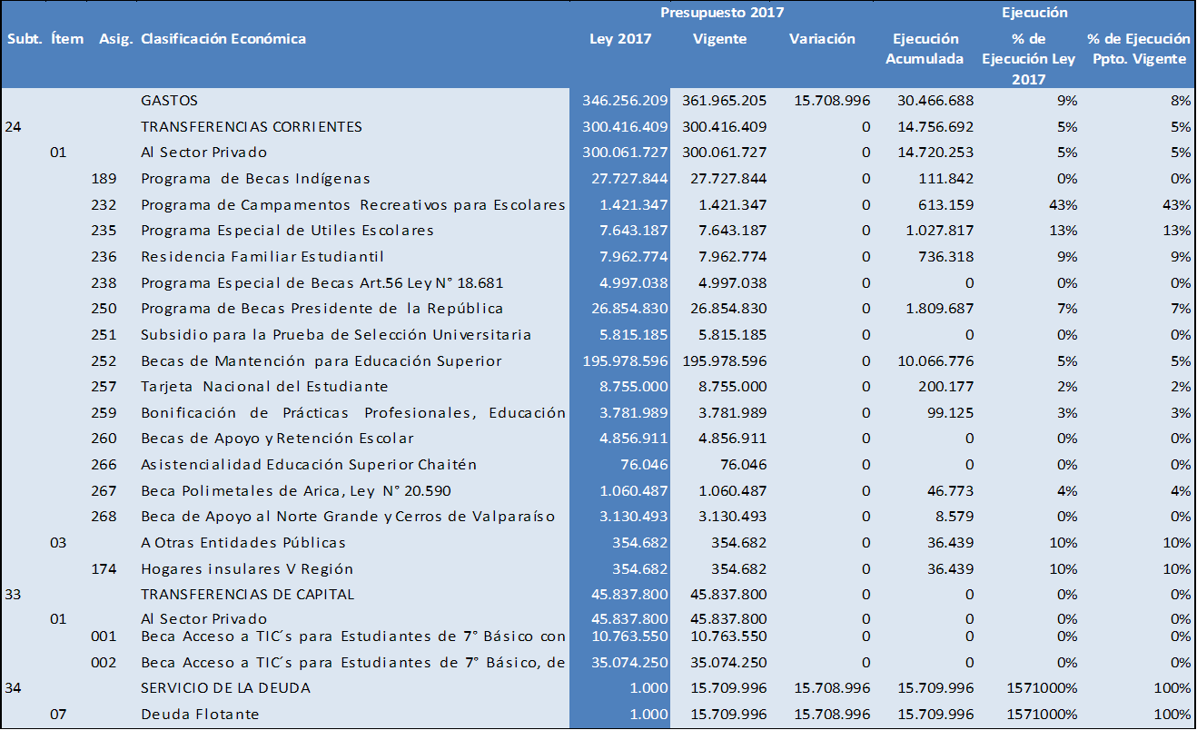
EJECUCIÓN PRESUPUESTARIA DE GASTOS ACUMULADA A MARZO 2017 PARTIDA 09. CAPÍTULO 09. PROGRAMA 03: BECAS Y ASISTENCIALIDAD
en miles de pesos de 2017

Slide 28
EJECUCIÓN PRESUPUESTARIA DE GASTOS ACUMULADA A MARZO 2017 PARTIDA 09. CAPÍTULO 11. PROGRAMA 01: JUNJI
en miles de pesos de 2017

Slide 29
EJECUCIÓN PRESUPUESTARIA DE GASTOS ACUMULADA A MARZO 2017 PARTIDA 09. CAPÍTULO 11. PROGRAMA 02: PROGRAMAS ALTERNATIVOS DE ENSEÑANZA PRE-ESCOLAR
en miles de pesos de 2017

Slide 30
EJECUCIÓN PRESUPUESTARIA DE GASTOS ACUMULADA A MARZO 2017 PARTIDA 09. CAPÍTULO 13. PROGRAMA 01: CONSEJO DE RECTORES
en miles de pesos de 2017

Slide 31
EJECUCIÓN PRESUPUESTARIA DE GASTOS ACUMULADA A MARZO 2017 PARTIDA 09. CAPÍTULO 15. PROGRAMA 01: CONSEJO NACIONAL DE EDUCACIÓN
en miles de pesos de 2017

Slide 32
EJECUCIÓN PRESUPUESTARIA DE GASTOS ACUMULADA A MARZO 2017 PARTIDA 09. CAPÍTULO 16. PROGRAMA 01: CONSEJO NACIONAL DE LA CULTURA Y LAS ARTES
en miles de pesos de 2017

Slide 33
EJECUCIÓN PRESUPUESTARIA DE GASTOS ACUMULADA A MARZO 2017 PARTIDA 09. CAPÍTULO 16. PROGRAMA 01: Cont. CONSEJO NACIONAL DE LA CULTURA Y LAS ARTES
en miles de pesos de 2017

Slide 34
EJECUCIÓN PRESUPUESTARIA DE GASTOS ACUMULADA A MARZO 2017 PARTIDA 09. CAPÍTULO 16. PROGRAMA 02: FONDOS CULTURALES Y ARTÍSTICOS
en miles de pesos de 2017

